Slide 1
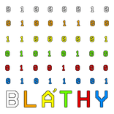
Hálózattervezési és kivitelezési vizsgaremek
Budapesti Műszaki SZC Bláthy Ottó Titusz Informatikai Technikum
Kis Tibor Lócska Gergő István Szamosi Krisztián Benjamin

Slide 2

Bevezetés
A Szálkapari Zrt. mint jelentős szereplő a bútoriparban

Slide 3
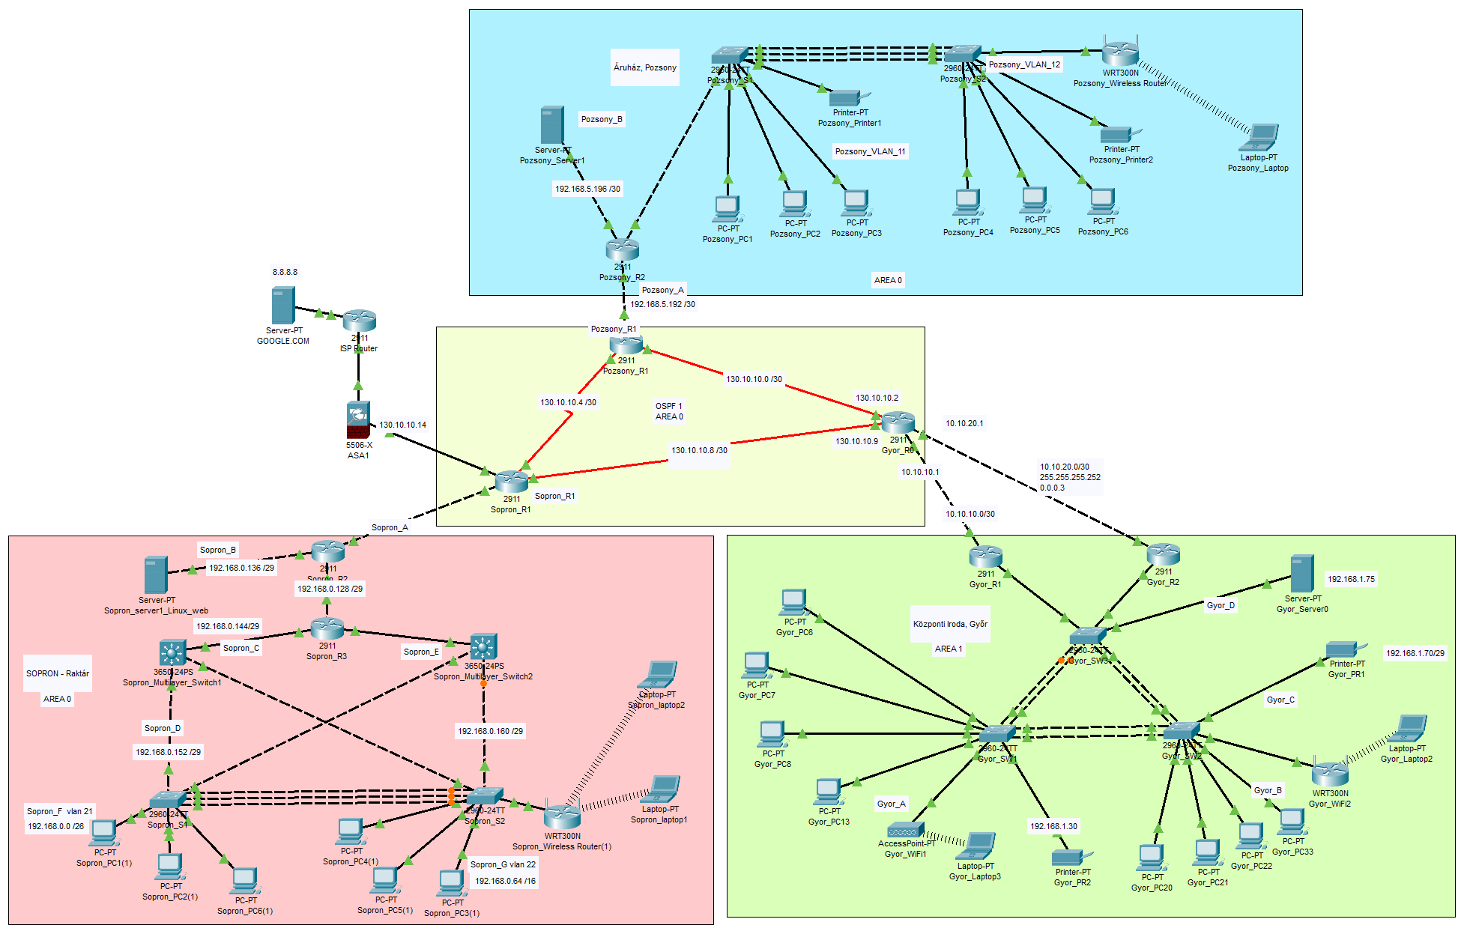
Notes:
GERGŐ kezd Sopronnal
TIBI Győrrel
KRISZTIÁN Pozsonnyal

Slide 4
Hálózat fizikai struktúrája
A vállalati hálózatban a kommunikáció létrejöttéhez a forrás és cél állomás összeköttetéséhez meg kell teremtenünk a csatornát győri, soproni és a pozsonyi telephelyek között.
Notes:
Létrehozva:
Sopron
Győr
Pozsony
Nagysebességű béreltvonali.
Soproni telephelyen internet csatlakozás.
Többi telephely is ezt az átjárót használja.
A fizikai tűzfal is Soproni telephelyre lett telepítve.

Slide 5
Hálózati logikai struktúrája
Az elosztási réteg minden telephelyen a fizikai felosztáson túl több, logikailag különálló részre, virtuális hálózatra lett bontva. A következő ábrán láthatók ezen VLAN-ok kialakítása:
Notes:
GERGŐ

Slide 6
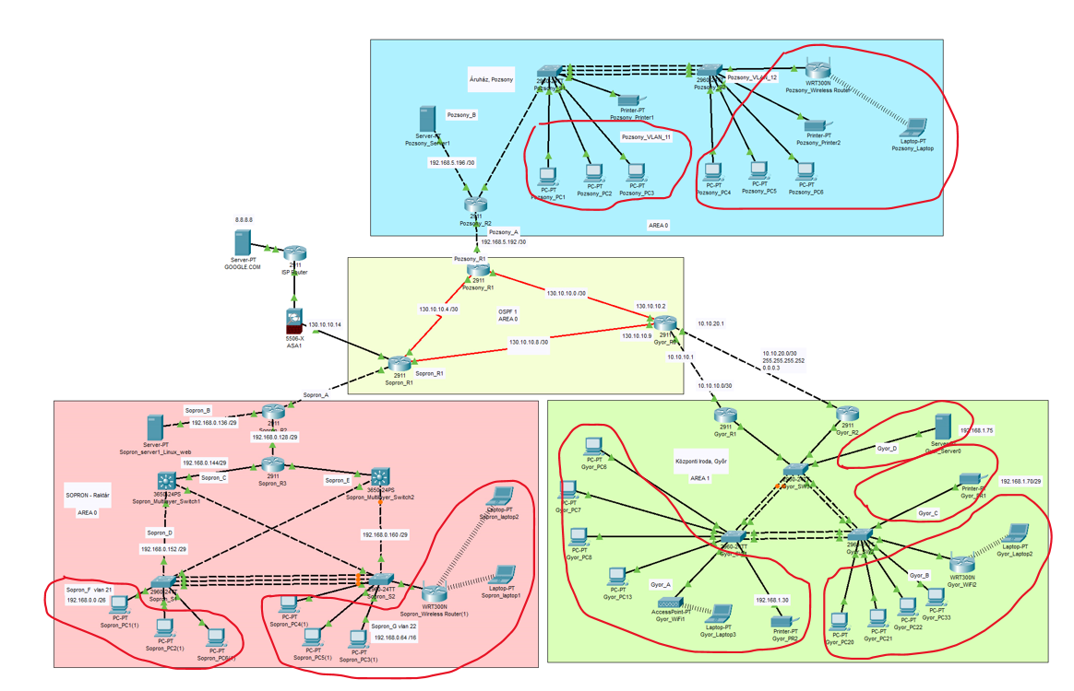
Notes:
GERGŐ

Slide 7
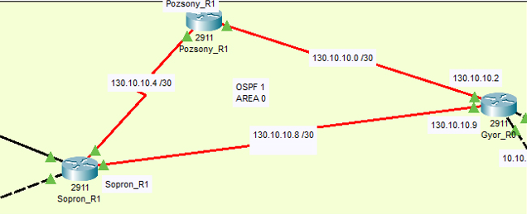
Forgalomirányítás
A telephelyeken illetve azok között a dinamikus forgalomirányítást OSPF területek kialakításával oldottuk meg:
Notes:
GERGŐ
Több területú OSPF lett létre, ahol a gerinc hálózat kapta a „0”-s területett, minden más esetben

Slide 8
IP címek kiosztása
A vállalat egyes hálózati részein alkalmaztunk Szerver PC, forgalomirányító általi és statikusan beállított IP cím kiosztás is.
Notes:
TIBI
Az ip cím kiosztást három féle módon valósítottunk meg.
Történt DHCP szerver által, router által osztva, illetve statikusan.
Valamint győri telephelyen meg lett valósítva az IPV6-os cím kiosztás.
Az IP címek kiosztásánál figyelembe vettük az adott szervezeti egység felhasználási igényeit. Tehát, ahol nagyobb a mozgás ott DHCP-n lett megvalósítva, egy esetben a statikus cím kiosztás, vendégek tudják használni a wifi routert – dhcp-vel.

Slide 9
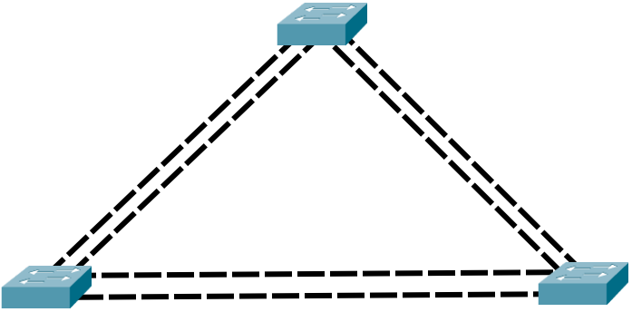
EtherChannel
Az EtherChannel (portcsatorna) interfész számos előnnyel jár:
Redundanciát biztosít
Sebességet lehet vele növelni
Notes:
KRISZTIÁN
Minden telephelyen meg lett valósítva, ez a győri telephelyen megvalósított ether channelt mutatja be
Redundancia
A számítástechnikában redundánsnak nevezünk mindent, ami többször van jelen egy informatikai rendszerben, mint amennyire rendszerint szükség van. Ez azért szükséges, mivel amennyiben egy elem valamilyen okból kiesne, akkor a szerepét egy másik hasonló elem képes átvenni, így a rendszer működőképes marad.

Slide 10
Virtual Private Network
A VPN (Virtual Private Network) konfigurációja és implementációja alapvető fontosságú a két szervezet belső hálózatai közötti biztonságos kommunikációhoz.
A soproni szerver és a pozsonyi szerver kommunkációját VPN kapcsolattal valósítottuk meg.
Notes:
GERGŐ
Belső szabályzat alapján a soproni és a pozsonyi szerver között biztonságosabb VPN kapcsolat lett kialakítva.
AES 256-bites titkosítás
IPsec és ISAKMP
Sh crypto ipsec sa
A leadott vizsgaremek tartalmaz egy vidót a működéséről az idő rövidsége miatt nem kívánjuk ezt levetíteni.

Slide 11
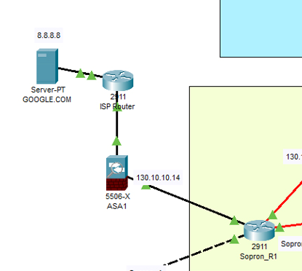
Tűzfal - ADAPTIVE SECURITY APPLIANCE
A tűzfal kritikus szerepet tölt be a hálózat biztonságos működésének szempontjából.
Notes:
GERGŐ
ASA (Adaptive Security Appliance)
Internet felé a fizikai tűzfal egy ASA eszközzel lett megvalósítva. A két irányú forgalmat a definiált szabályok alapján szűri, korlátozza.

Slide 12
Biztonsági funkciók forgalomirányítón
Alapvető biztonsági funkcióként a hálózat minden forgalomirányítója jelszavas védelemmel és hozzáférési szabályok beállításával korlátozza az eszközökhöz való hozzáférést.
Illetve az intranetes web site elérhetősége esetében a https protokollt tettük kizárólagossá.
Notes:
KRISZTIÁN
Számos biztonsági funkciót meg lehet ACL-kel valósítani.
A hálózati telephelyek közötti kommunikáció bérelt vonalon zajlik, így biztonság szempontjából nincs akkor fenyegetésnek kitéve, mintha az interneten keresztül zajlana a kommunikáció. Ezért elegendőnek láttuk a http korlátozását első lépésben.

Slide 13
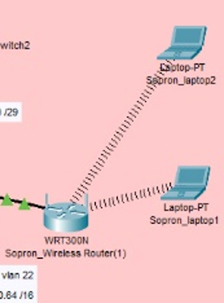
Vezeték nélküli hálózat
Több hálózati szegmensben is található WiFi hozzáférési lehetőség. Egyes helyeken ez Access Point-tal míg máshol WiFi Routerrel valósul meg.
Notes:
TIBI
Elkerülhetetlen és nem is lehet cél a vezetéknélküli hálózat használata Az általuk biztosított számos előny mellett hátrányuk jelentéktelen. A mobilitás, a kényelem felhasználói oldalról, míg a skálázhatóság, költségcsökkentés vagy a telepítési rugalmasság tulajdonosi és rendszeradminisztrációs oldalról teszi vonzóvá a technológiát.
Routerek esetében minden esetben DHCP-vel valósult meg az IP cím kiosztása.

Slide 14
Windows szerver konfigurálása
A Windows Server 2016-os operációs rendszerre a következő szolgáltatásokat telepítettük:
DHCP
Active Directory
DNS
Fájl-és nyomtatószerver
Időzített biztonsági mentés
Notes:
TIBI
Miért WinServer?
Felhasználóbarát felület
Kompatibilitás a kliensekkel
Széleskörű támogatás (hibajavítás, frissítés)
Versenyképes virtualizációs megoldás (Hyper-V)
Számos alkalmazás
Házirendek

Slide 15
Linux szerver konfigurálása
A Linux (Ubuntu server) operációs rendszerre a következő szolgáltatásokat telepítettük:
DNS
Apache webszerver
SSH
FTP
Samba - fájlszerver
Notes:
TIBI
Miért nem WinServer?
Licence költség, Erőforrás követelmény, Zárt forráskód,
A linux szerver a soproni telephelyen üzemel. A telepítés után a Sopron-linux nevet és statikusan beállított IP címet kapott.
DNS-> BIND 9, ez a szerver a windows szervernek is meg van adva, így más névfeloldásával is tudnak dolgozni. A webszerver név feloldását végzi
Apache webszerver- intranetes webszolgáltatást, ahol céges telefonkönykönyv található, hasznos dolgozói információk
SSH – biztonságos távoli belépés, a linux szerver távoli és biztonságos eléréséhez
FTP – nem használjuk, de alap funkcióként beállításra került
Samba – fájlszerver – hálózatunk jelentős részén windows kliensek találhatók, ezek a linux fájlszerverhez a Samba szolgáltatásaival tudnak a legoptimálisabban csatlakozni

Slide 16
Jövőbeni fejlesztések
DMZ
Automatizált mentés
Vállalat irányítási rendszer bevezetése
Erősíteni a Home Office szerepét vállalat életében, ahol ez lehetséges
Notes:
KRISZTIÁN
- DMZ (innovatív megvalósítás, vállalat irányítási rendszer megvalósítása céljából)
- Automatizált mentés
- Home Office VPN-ek kialakítása, költségcsökkentés

Slide 17
Csapatmunka
A csapatmunka megvalósításához elengedhetetlen tényező az együttműködés, türelem és egy kis humor.
Notes:
KRISZTIÁN
Pozsony – Krisztián
Sopron – Gergő
Győr – Tibi
(IP számítás, helyi topológia, hibakeresés, forgalomirányítás)
Topológia - Gergő + Krisztián
Szerverek - Tibi
VPN konf. – Gergő
Logo, szövegezés, lektorálás, költségvetés, fordító – Krisztián
Trello, Microsoft Teams, Messenger, GitHUB és személyes találkozó

Slide 18
Köszönjük a figyelmet!

